Slide 1
Sprint 3
Grupo 25 - Equipo E

Slide 2



Diseño original
Resultado

Slide 3



Diseño original
Resultado

Slide 4

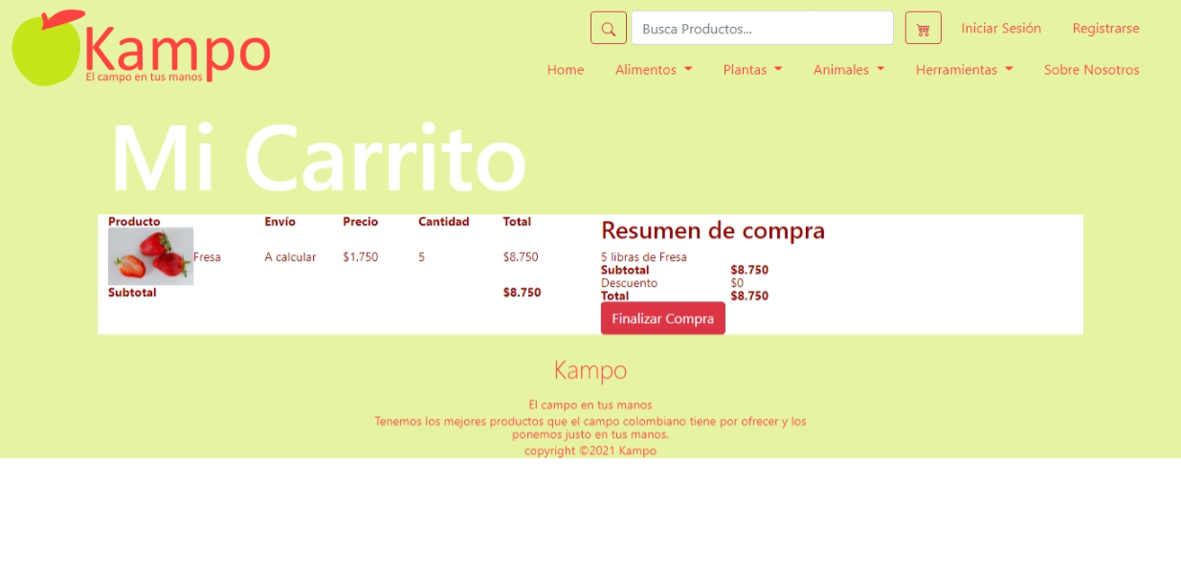
Diseño original
Resultado

Slide 5


Diseño original
Resultado

Slide 6
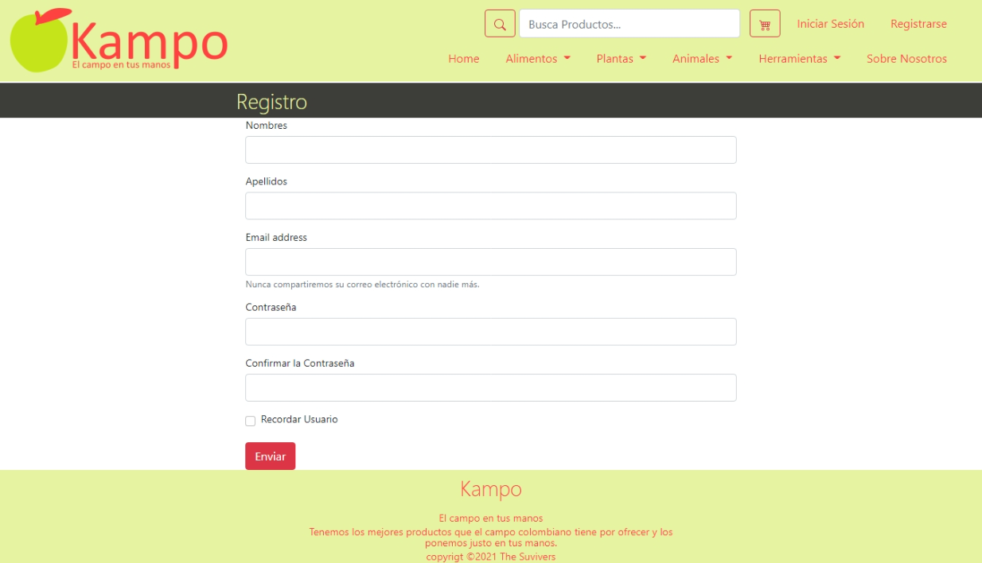
Diseño original
Resultado
No se diseñó antes

Slide 7
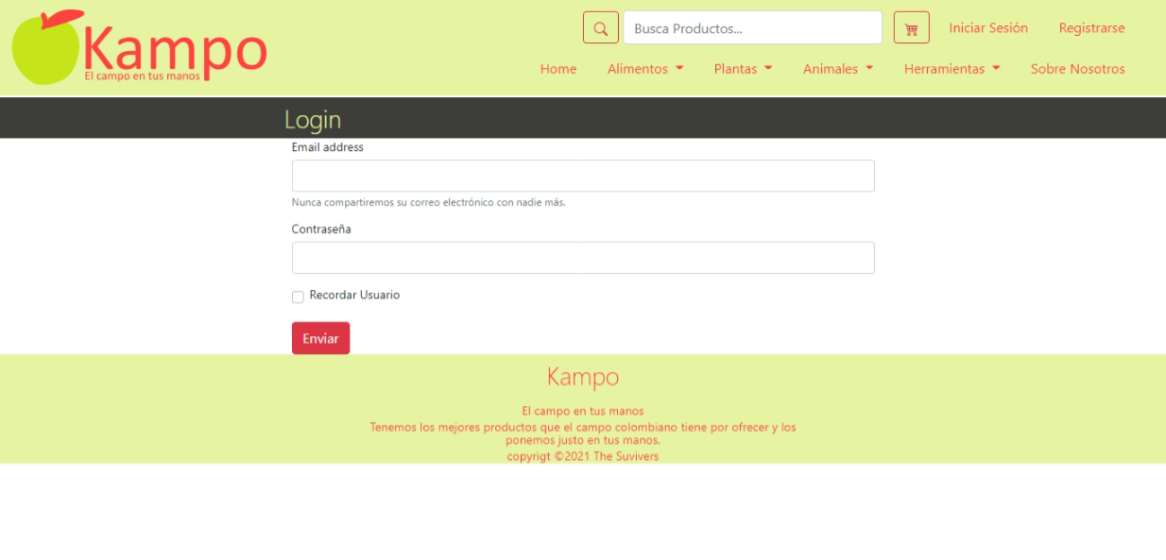
Diseño original
Resultado
No se diseñó antes

